Slide 1
物聯網核心技術
期末報告
超聲波感測器夜間引導燈
智能照明系統是現代家居的重要組成部分之一，而夜間引導燈是裝置最為普遍的一種。本項專題旨在利用超聲波感測器設計一款更智能、更節能的夜間引導燈，以提高居家生活品質。

Slide 2
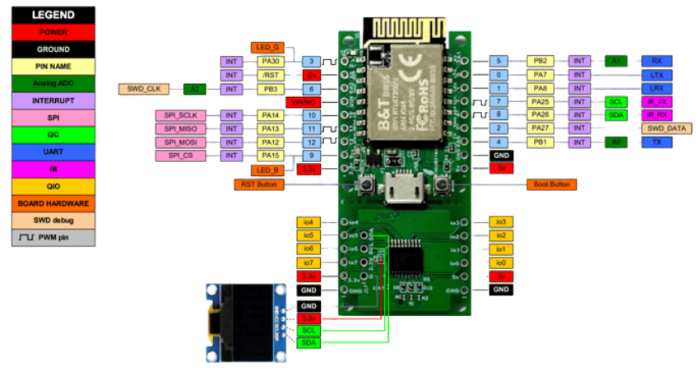
HUB 5168+
主要特點
5G雙頻Wi-Fi
BLE5.0
適用於Arduino

Slide 3
設計動機與目的
設計動機
設計目的
智能夜間引導燈系統的設計靈感，來自於人們在夜間起床時需要開燈，但常常被強光刺眼的問題。此系統可以自動檢測人體位置，並根據距離調整燈光亮度，提供溫和的照明，使人們更輕鬆地進行夜間活動。
智能夜間引導燈系統的目的是為了提供一種更智能的照明方式，讓人們在夜間起床時不再受強光刺眼的問題所困擾，同時也能減少人們夜間不必要的碰撞和跌倒風險。此系統的優勢在於自動檢測人體位置和距離，並根據實際需求調整燈光亮度，實現更加智能的照明控制。

Slide 4
超聲波感測器的居家應用
物體檢測
防盜安防
節能降耗
超聲波感測器可應用於檢測房間內物體的位置，從而實現更智能的照明控制。
超聲波感測器廣泛用於室內防盜和安防，尤其在夜間時更為重要。
通過利用大氣中的超聲波信號來控制家電的開關，可以大大節約能源和降低成本。

Slide 5
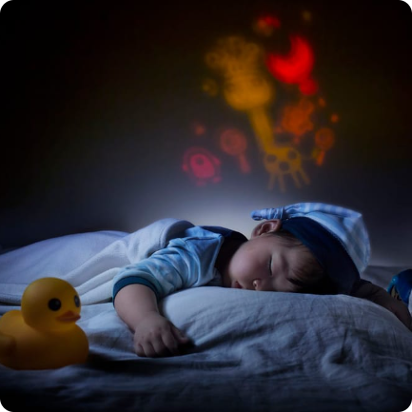
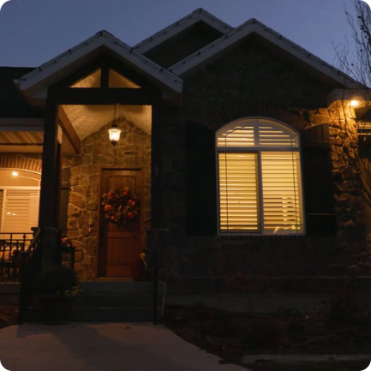
夜間引導燈的重要性
安全提示
專注空間
裝飾效果
夜間引導燈可以使家中的人們在夜晚更輕鬆地活動，同時也可以提供重要的安全提示和警示。
夜間引導燈可以提供所需的燈光，使人們在夜間閱讀或做其他需要注意力的事情時心情更加平靜。
夜間引導燈的設計是室內裝飾的重要組成部分，不僅為家居增添情趣，也可以凸顯房子的外觀美感。

Slide 6
智能夜間引導燈系統的設計跟實現
1
2
3
設計簡介
系統架構
實現方法
利用超聲波感測器進行人體檢測，實現家居照明自動控制，並搭配MCU，實現更智能的控制。
包括超聲波感測器、ESP32、 HUB 5168+模塊與WS2812燈其中HUB 5168+為核心部分。
通過利用超聲波信號計算物體的位置，並將其與家居照明系統進行連接，實現智能照明控制。

Slide 7
整體系統架構圖

Slide 8
夜間引導燈系統的材料
名稱
數量
WS2812b 5050 (LED燈)
60
ESP32
1
HUB 5168+
1
HC-SR04(超聲波感測器)
1

Slide 9
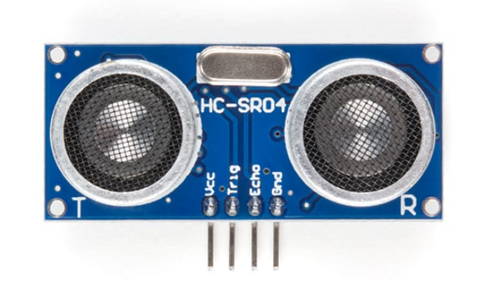
HC-SR04
超音波感測器，是由超音波發射器、接收器和控制電路所組成。當它被觸發的時候，會發射一連串 40 kHz 的聲波並且從離它最近的物體接收回音進而達到距離的偵測。

Slide 10
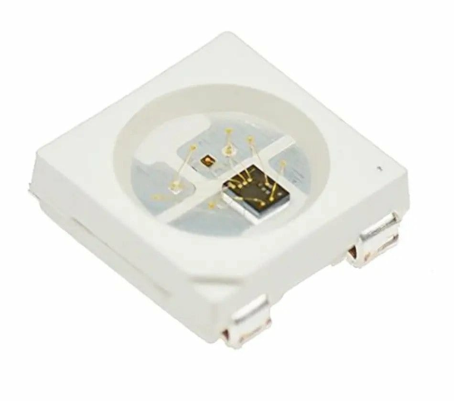
WS2812 RGB LED
WS2812 RGB LED是具有內建驅動晶片功能的LED, 亦是使用5050 LED封裝加入驅動晶片, 驅動方式採串列進出, 因此可獨立控制串接LEDs的每一顆LED. 每個一R/G/B顏色可獨立控制,且每一個顏色可調整0~255階調,因此每一個顏色需用到8bit控制,每一顆LED需用到24bit控制

Slide 11
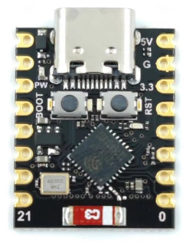
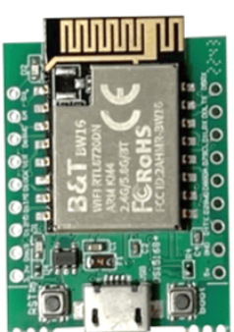
MCU 介紹
ESP32
HUB 5168+
是由上海樂鑫所開發的一系列低成本，低功耗的單晶片微控制器，集成了Wi-Fi和雙模藍牙。 ESP32系列採用Tensilica Xtensa LX6微處理器，包括雙核心和單核變體，內建天線開關，RF變換器，功率放大器，低雜訊接收放大器，濾波器和電源管理模組。
台灣瑞昱所開發的低成本，低功耗的單晶片微控制器，集成了Wi-Fi和雙模藍牙。 HUB 5168+採用RTL8720DN微處理器，包括雙核心，內建天線開關，功率放大器，低雜訊接收放大器，濾波器和電源管理模組。

Slide 12
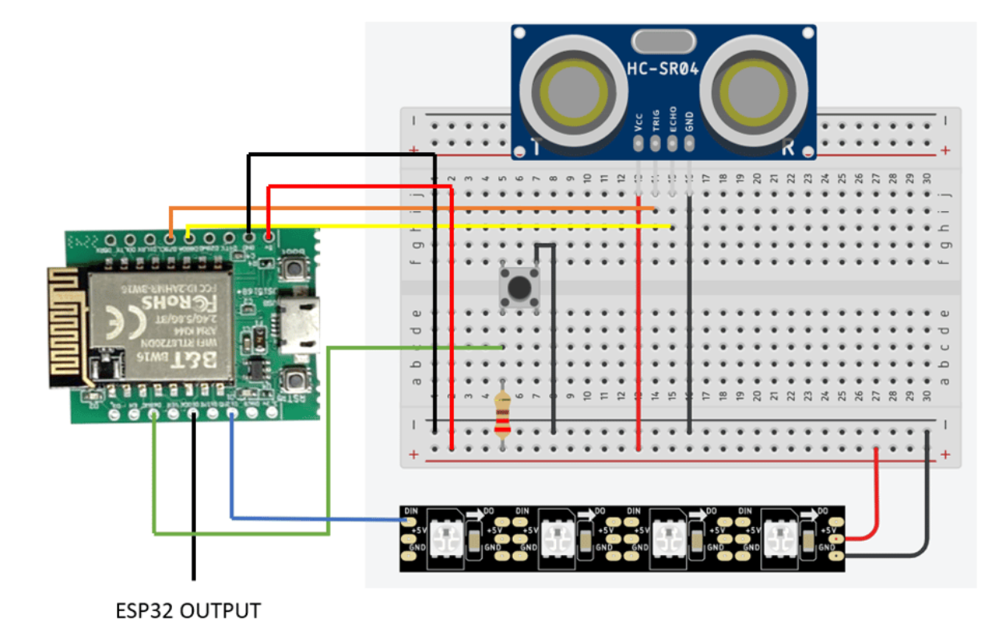
電路圖

Slide 13
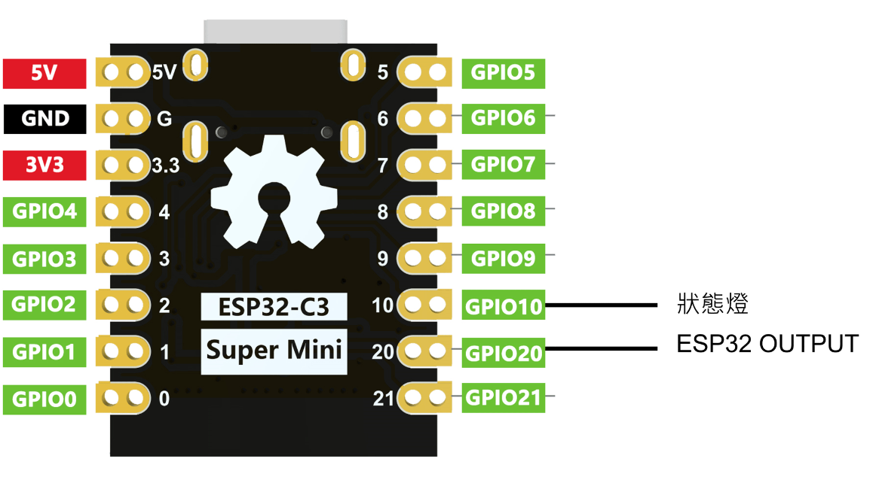
電路圖

Slide 14
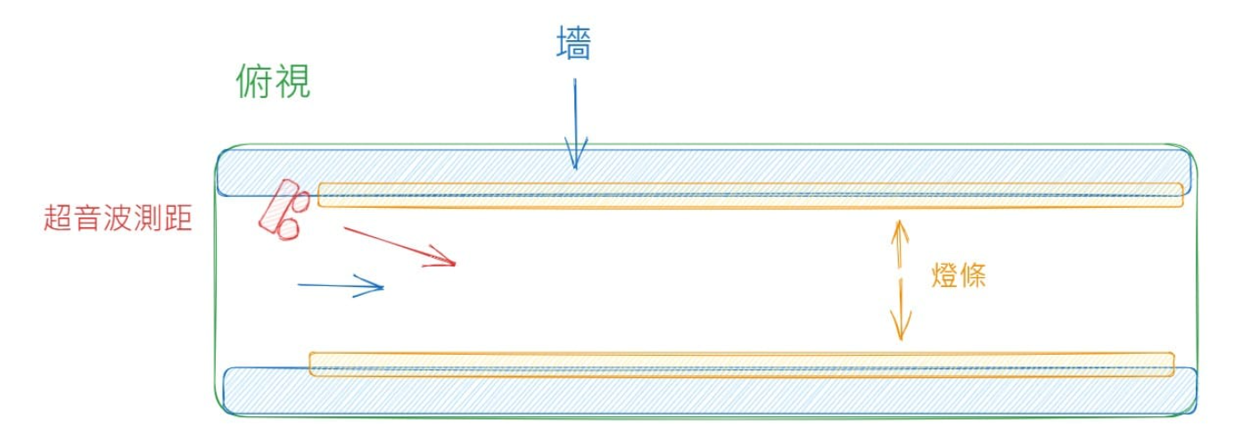
實際應用原理圖

Slide 15
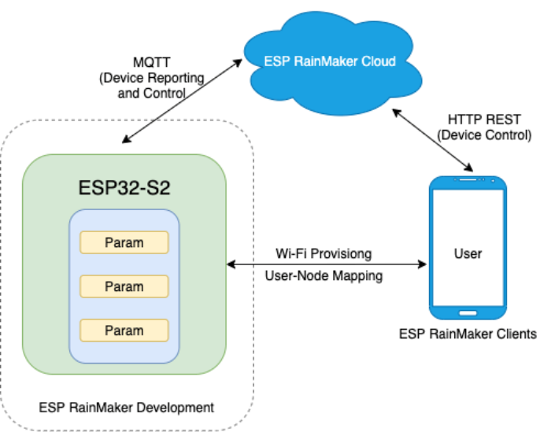
ESP RainMaker
ESP RainMaker 是一個完整的AIoT 平台，它基於MQTT協議，助力客戶降低投入成本，快速開發AIoT 產品，構建安全穩定且可定制化的AIoT 解決方案。它打通了底層芯片到上層軟件應用全鏈路，包含所有樂鑫芯片和模組、設備固件、第三方語音助手集成、手機APP 和雲後台，有助於節省客戶對雲方案的大量投入，從而更專注於創造企業核心價值產品。

Slide 16
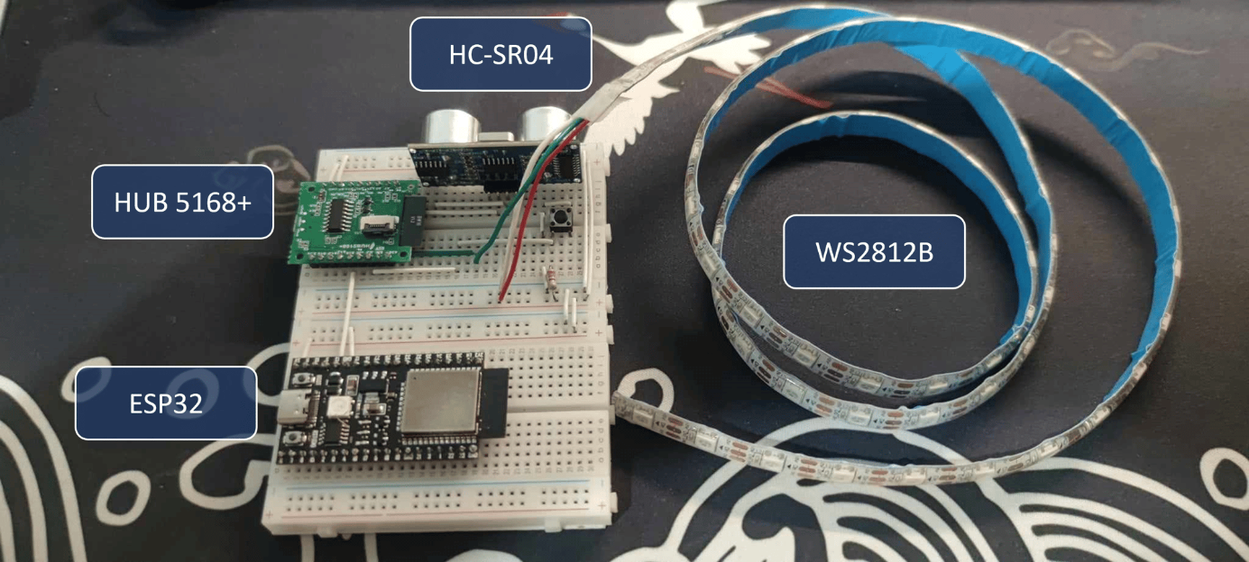
案例圖片
麵包板DEMO

Slide 17
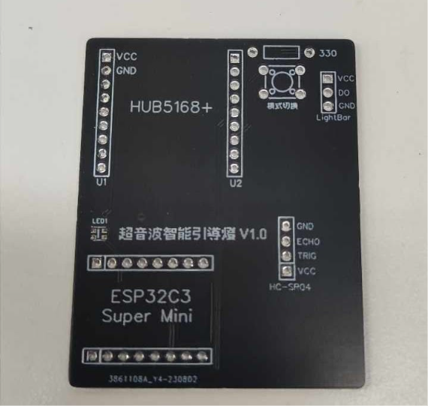
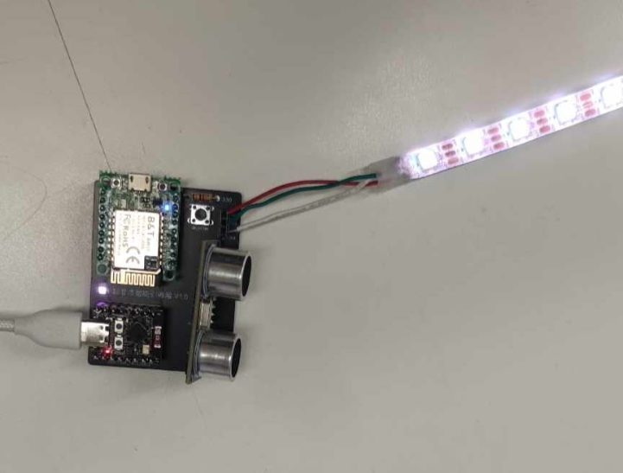
案例圖片
PCB Layout

Slide 18
演示影片

Slide 19
智能居家照明系統的未來展望
多元化
節能智能化
生活美學
未來的這些系統將更加多樣化，並且在照明效果、使用方式、設計上不斷創新。
我們將以節能智能照明為核心，發展出更加節能、綠色、高效的智能照明產品。
我們致力於將人性化、美學感官等多元元素融入到設計之中，使更多人受益於更好的照明產品。

Slide 20
結論
通過上述實作，我們成功地設計了智能居家之超聲波感測器夜間引導燈系統，實現了家居照明的自動化和節能化，為現代智能照明的發展做出了貢獻。

